Slide 1
9° Mostra concorso Nazionale di modellismo
“Città di Verona”
CATEGORIA D
DIORAMI E SCENETTE MILITARI
DI OGNI EPOCA E SCALA

Slide 2
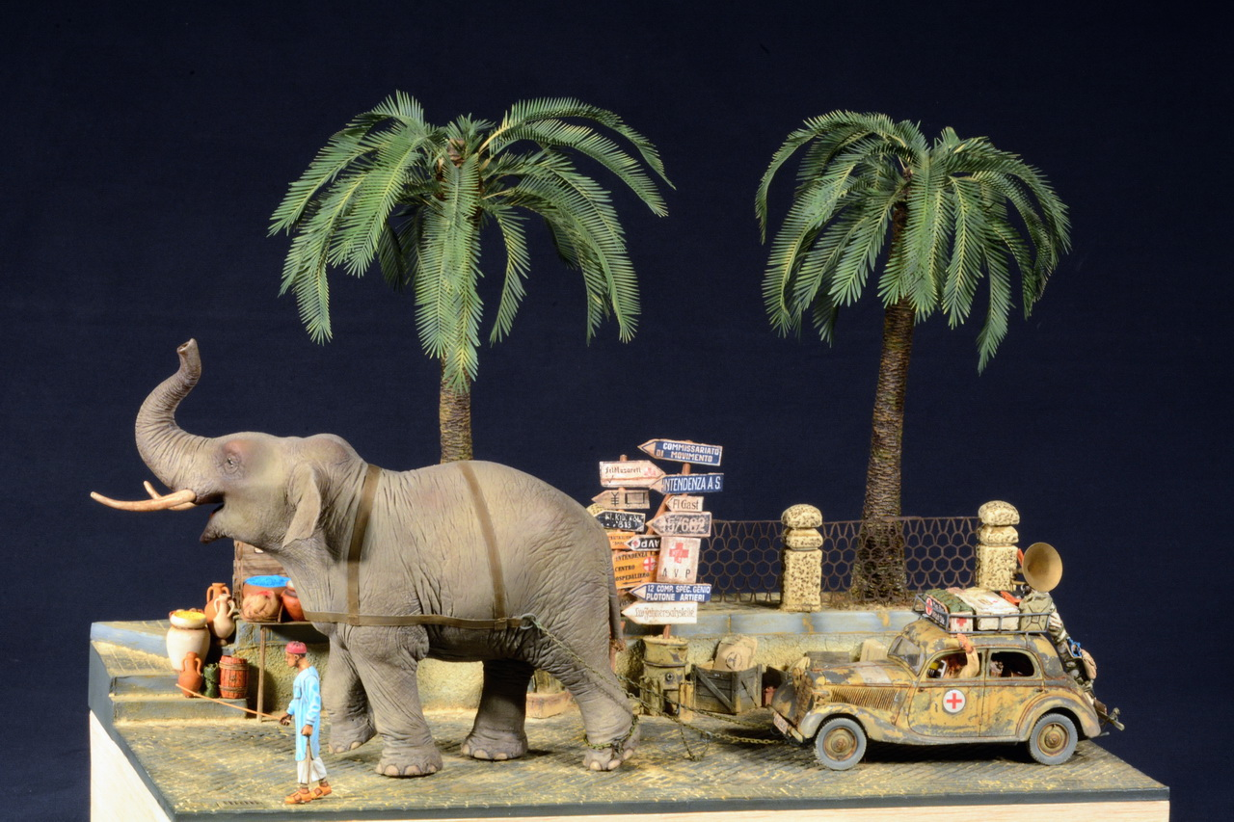
9° Mostra concorso Nazionale di modellismo
“Città di Verona”
DAK BergeElefant - Tunisia 1943
Speciale
Denis Pozza

Slide 3
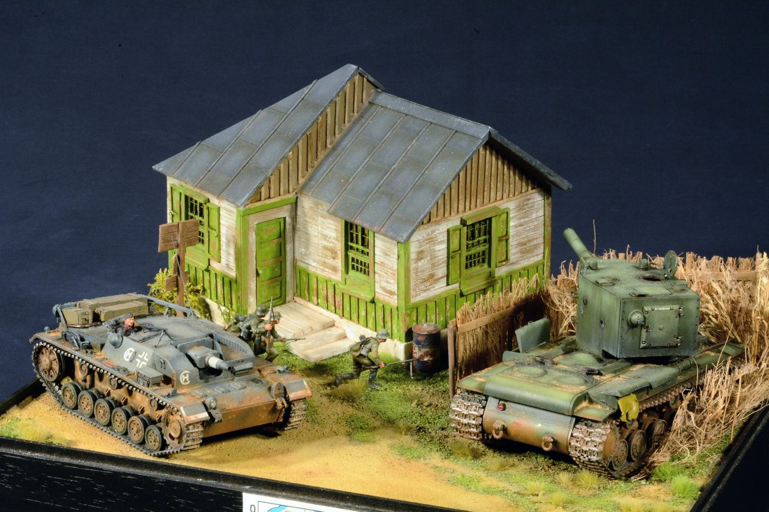
9° Mostra concorso Nazionale di modellismo
“Città di Verona”
Operazione Barbarossa
Speciale
Stefano Corsi

Slide 4
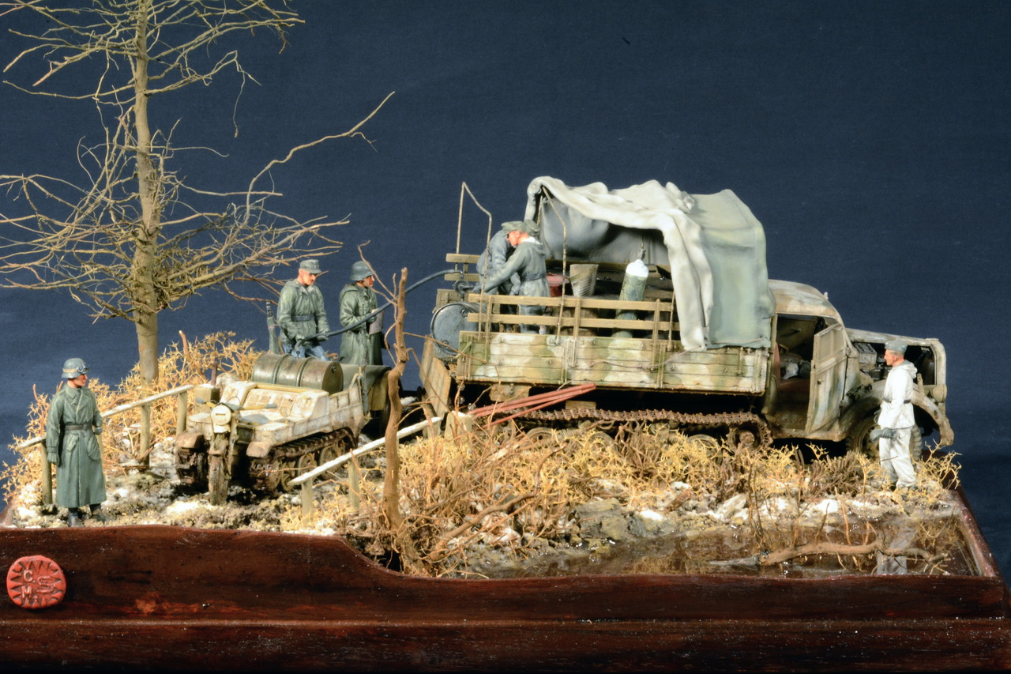
9° Mostra concorso Nazionale di modellismo
“Città di Verona”
How Much? - Opel Maultier con Kettenkrad
Speciale
Marco Caramanico

Slide 5
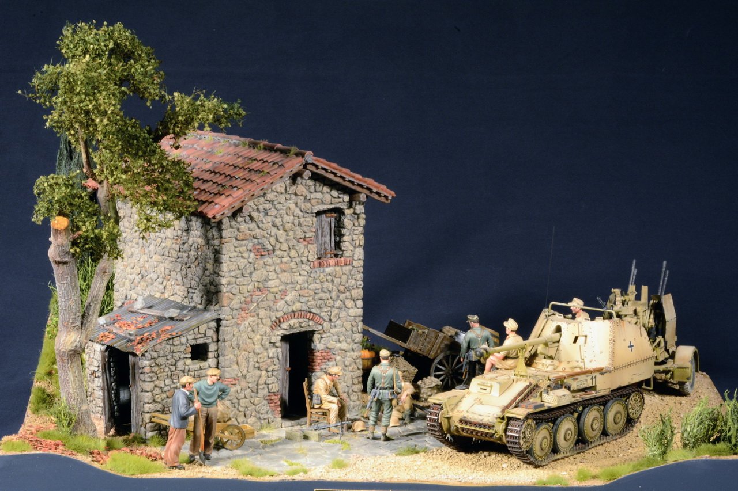
9° Mostra concorso Nazionale di modellismo
“Città di Verona”
Il Riposo del Guerriero
Speciale
Andrea Bucciarelli

Slide 6
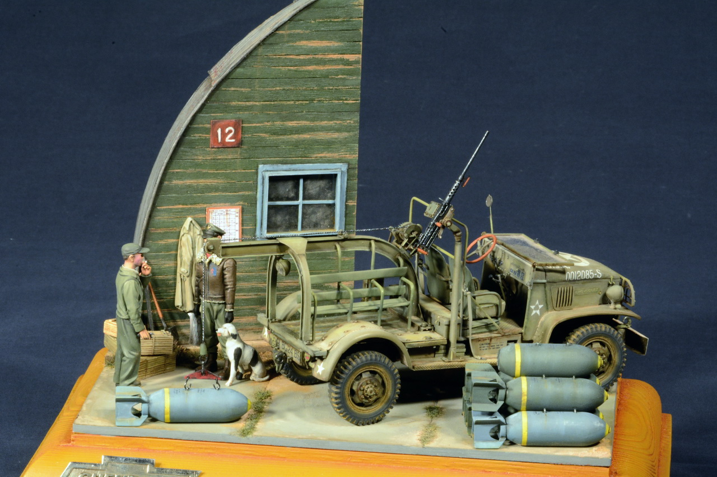
9° Mostra concorso Nazionale di modellismo
“Città di Verona”
M5 Chevrolet
Speciale
Paolo Sette

Slide 7
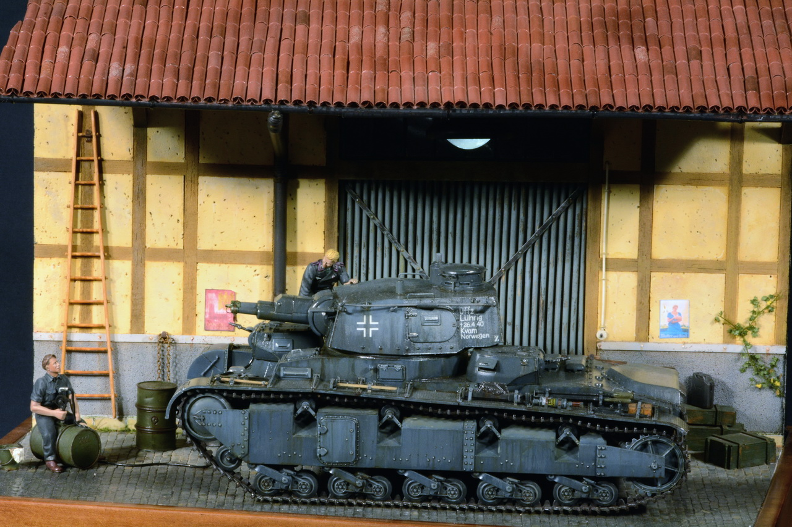
9° Mostra concorso Nazionale di modellismo
“Città di Verona”
Wet and dry
Bronzo
Stefano Albertini

Slide 8
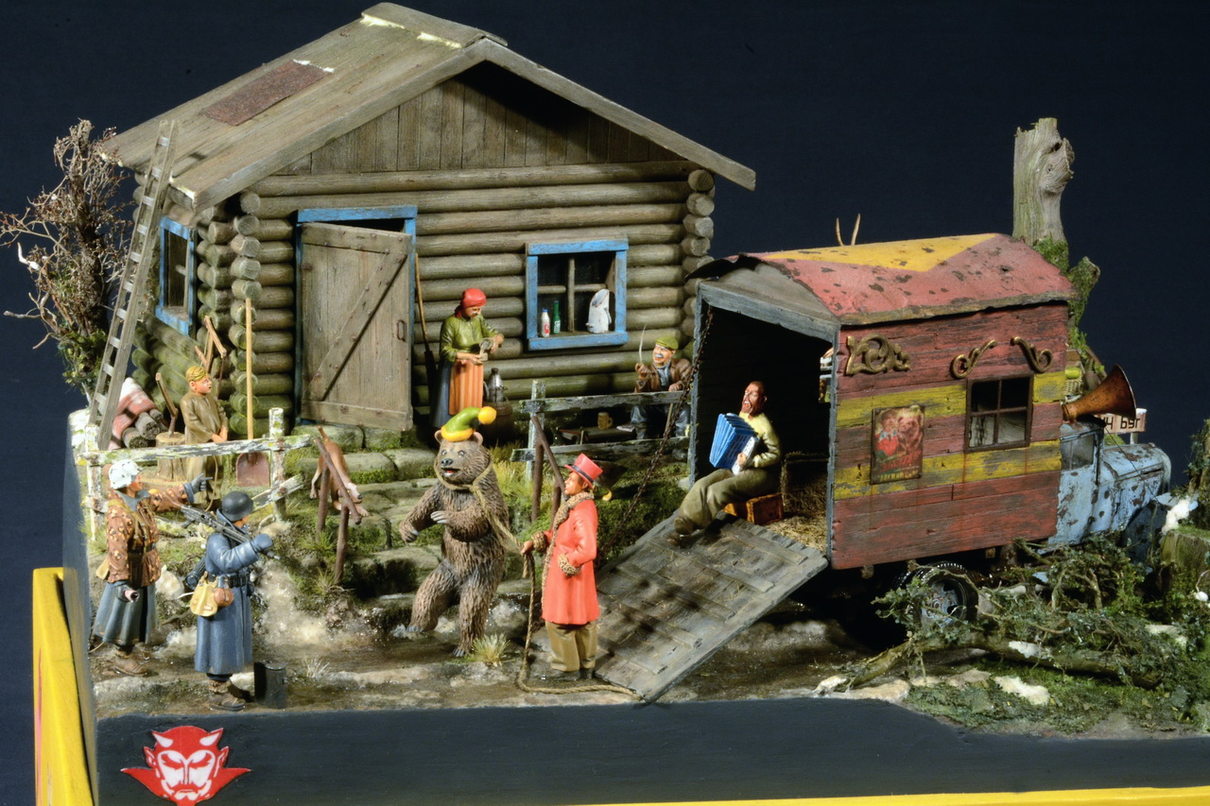
9° Mostra concorso Nazionale di modellismo
“Città di Verona”
The Dancing Bear
Argento
Marco Carraro

Slide 9
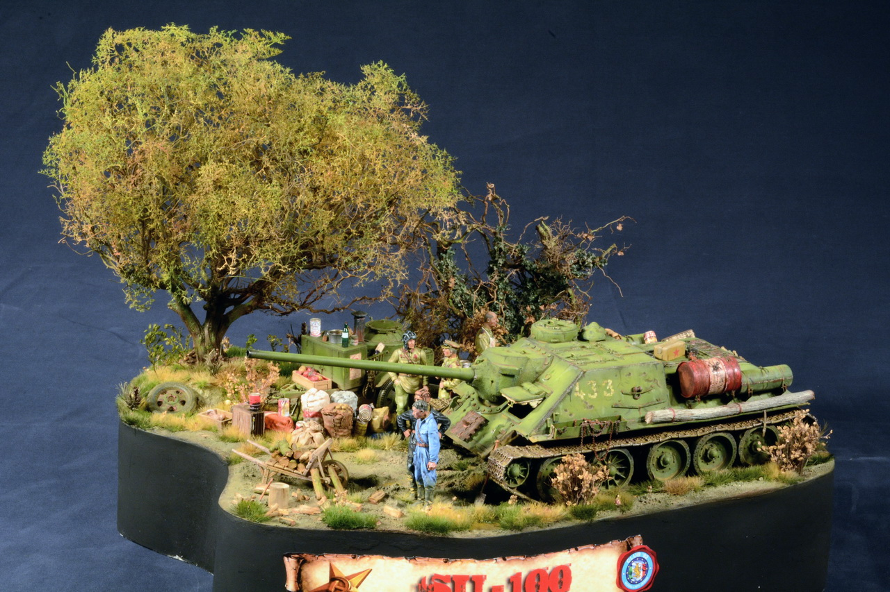
9° Mostra concorso Nazionale di modellismo
“Città di Verona”
Su 100 - 1945
Oro
Fabio Consolo

Slide 10
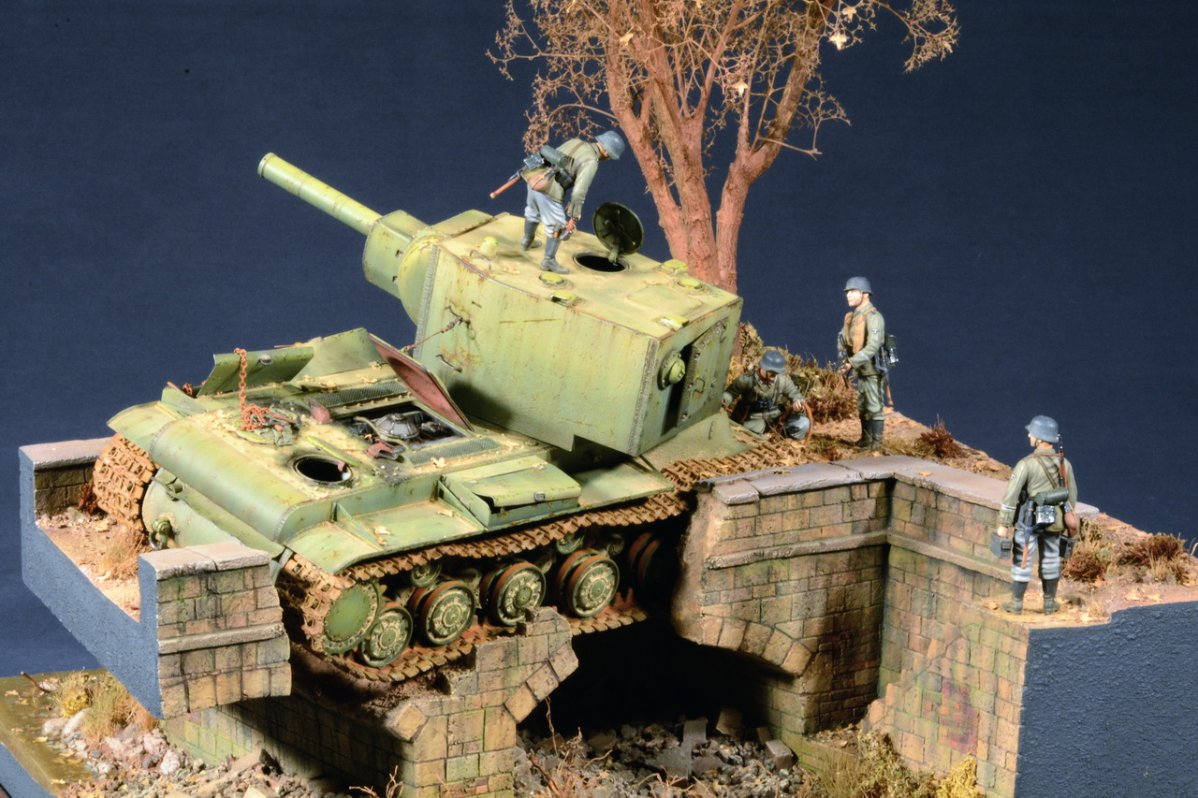
9° Mostra concorso Nazionale di modellismo
“Città di Verona”
KV2 - Der Fall Des Giganten
Best Of Class
Giampiero Bianchi

